Slide 1
Iniciação do projeto
Prof. Adriano Pizzini, Msc
adriano.pizzini@ifc.edu.br

Slide 2
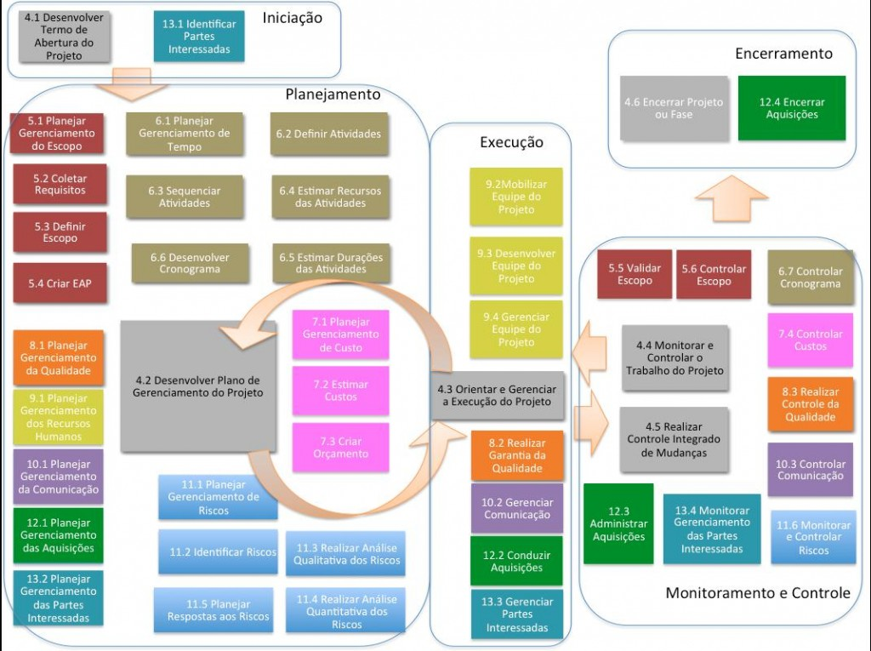
Processos
Fonte: Diego Macedo

Slide 3
Antes de começar, alguns termos...
Critérios de aceitação
Um conjunto de condições a serem satisfeitas antes da aceitação das entregas.
Entrega
Qualquer produto, resultado ou capacidade para realizar um serviço único e verificável e cuja execução é exigida para concluir um processo, uma fase ou um projeto.
Restrições
Um fator limitador (interno/externo) que afeta a execução de um projeto ou processo. Quando um projeto é feito sob contrato, as cláusulas contratuais geralmente serão restrições.
Premissas
Um fator do processo de planejamento considerado verdadeiro, real ou certo, desprovido de prova ou demonstração. Também descreve o impacto potencial desses fatores se forem comprovados como falsos.
Toda premissa tem (pelo menos) um risco associado.
PMBOK, 5ª ed.

Slide 4
Iniciação
O grupo de processos de iniciação consiste dos processos realizados para definir um novo projeto ou uma nova fase de um projeto obtendo autorização para iniciar o projeto ou a fase.
Nos processos de iniciação, o escopo inicial é definido e os recursos financeiros iniciais são comprometidos.
As partes interessadas internas e externas que vão interagir e influenciar o resultado geral projeto são identificadas.
Se ainda não foi designado, o gerente do projeto será selecionado. Estas informações são capturadas no termo de abertura do projeto e no registro das partes interessadas. Quando o termo de abertura é aprovado, o projeto é oficialmente autorizado.
PMBOK, 5ª ed.

Slide 5
Gerenciamento de tempo
Iniciação | Planejamento | Execução | Monitoramento e controle | Encerramento
4.1 Desenvolver o termo de abertura do projeto
13.1 Identificar as partes interessadas

Slide 6
4.1. Desenvolver o termo de abertura do projeto
Desenvolver o termo de abertura do projeto é o processo de desenvolver um documento que formalmente autoriza a existência de um projeto e dá ao gerente do projeto a autoridade necessária para aplicar recursos organizacionais às atividades do projeto.
Entradas
Documentos de negócio
Acordos
Fatores ambientais da empresa
Ativos de processos organizacionais
Ferramentas e Técnicas
Opinião especializada
Coleta de dados
Habilidades interpessoais e de equipe
Reuniões
Saídas
Termo de abertura do projeto
Registro das premissas

Slide 7
4.1. Desenvolver o termo de abertura do projeto
Entradas
Especificação do trabalho do projeto
A especificação do trabalho do projeto (ETP) é uma descrição narrativa dos produtos, serviços ou resultados a serem entregues por um projeto.
Business case
O business case, ou documento semelhante, descreve as informações necessárias do ponto de vista de negócios, para determinar se o projeto justifica ou não o seu investimento.
Acordos
Os acordos são usados para definir as intenções iniciais de um projeto. Os acordos podem tomar a forma de contratos, memorandos de entendimento (MDEs), acordos de nível de serviço (ANSs), carta de acordos, cartas de intenção, acordos verbais, e-mails, ou outros tipos de acordos por escrito.
PMBOK, 5ª ed.

Slide 8
4.1. Desenvolver o termo de abertura do projeto Entradas
Fatores ambientais da empresa
Padrões governamentais, padrões industriais ou regulamentos (por exemplo, códigos de conduta, padrões de qualidade ou padrões de proteção de trabalhadores),
Estrutura e cultura organizacionais, e
Condições do mercado.
Ativos de processos organizacionais
Processos organizacionais padronizados, políticas e definições de processos;
Modelos (por exemplo, modelo do termo de abertura do projeto);
Informações históricas e base de conhecimento de lições aprendidas.
PMBOK, 5ª ed.

Slide 9
4.1. Desenvolver o termo de abertura do projeto
Ferramentas e técnicas
Opinião especializada
A opinião especializada é frequentemente utilizada para avaliar as entradas usadas para desenvolver o termo de abertura do projeto.
Outras unidades dentro da organização,
Consultores,
Partes interessadas, inclusive clientes ou patrocinadores,
Associações profissionais e técnicas,
Setores econômicos,
Especialistas no assunto (ENA), e
Escritório de gerenciamento de projetos (PMO).
PMBOK, 5ª ed.

Slide 10
4.1. Desenvolver o termo de abertura do projeto
Ferramentas e técnicas
Técnicas de facilitação
As técnicas de facilitação têm ampla aplicação dentro dos processos de gerenciamento de projetos e orientam o desenvolvimento do termo de abertura do projeto.
Brainstorming, resolução de conflitos, solução de problemas e gerenciamento de reuniões são exemplos de técnicas chave que ajudam as equipes e pessoas a realizar as atividades do projeto.
PMBOK, 5ª ed.

Slide 11
4.1. Desenvolver o termo de abertura do projeto
Saídas
Termo de abertura de projeto (TAP)
O termo de abertura do projeto é o documento emitido pelo responsável inicial ou patrocinador do projeto que autoriza formalmente a existência de um projeto e concede ao gerente do projeto a autoridade para aplicar os recursos organizacionais nas atividades do projeto.
Registro das premissas
À medida que novas informações são disponibilizadas através da análise qualitativa dos riscos, as premissas podem mudar.
O registro das premissas deve ser revisto para incluir essas novas informações.
PMBOK, 5ª ed.

Slide 12
13.1 Identificar as partes interessadas
Identificar as partes interessadas é o processo de identificar pessoas, grupos ou organizações que podem ter impacto ou serem impactados por uma decisão, atividade ou resultado do projeto, e analisar e documentar informações relevantes relativas aos seus interesses, nível de engajamento, interdependências, influência, e seu impacto potencial no sucesso do projeto.
Entradas
Termo de abertura do projeto
Documentos de aquisição
Fatores ambientais da empresa
Ativos de processos organizacionais
Ferramentas e Técnicas
Análise de partes interessadas
Opinião especializada
Reuniões
Saídas
Registro das partes interessadas
PMBOK, 5ª ed.

Slide 13
13.1 Identificar as partes interessadas
Entradas
Termo de abertura de projeto
Fatores ambientais da empresa
Ativos de processos organizacionais
Documentos de aquisição
Se um projeto for o resultado de uma atividade de aquisição ou estiver baseado em um contrato estabelecido, as partes desse contrato são as principais partes interessadas do projeto.
PMBOK, 5ª ed.

Slide 14
13.1 Identificar as partes interessadas
Ferramentas e técnicas
Análise de partes interessadas
A análise de partes interessadas é uma técnica de coleta e análise sistemática de informações quantitativas e qualitativas para determinar os interesses que devem ser considerados durante todo o projeto.
Ela identifica os interesses, as expectativas e a influência das partes interessadas e determina seu relacionamento com a finalidade do projeto.
Também ajuda a identificar os relacionamentos das partes interessadas (do projeto e com outras partes interessadas) que podem ser aproveitadas para formar alianças e parcerias potenciais para aumentar a possibilidade de êxito do projeto, juntamente com os relacionamentos com as partes interessadas que devem ser influenciadas de maneiras diferentes nos vários estágios do projeto ou da fase.
PMBOK, 5ª ed.

Slide 15
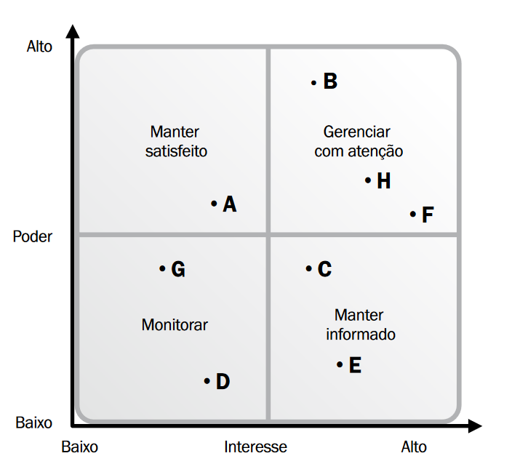
13.1 Identificar as partes interessadas
Ferramentas e técnicas
Opinião especializada
Reuniões
Análise de partes interessadas
PMBOK, 5ª ed.

Slide 16
13.1 Identificar as partes interessadas
Saídas
Registro das partes interessadas
O principal resultado do processo Identificar as partes interessadas é o registro das partes interessadas. Ele contém todos os detalhes relativos às partes identificadas, incluindo, entre outros:
Informações de identificação: Nome, posição na organização, local, papel no projeto, informações de contato;
Informações de avaliação: Requisitos essenciais, principais expectativas, influência potencial no projeto, fase de maior interesse no ciclo de vida; e
Classificação das partes interessadas: Interna/externa, de apoio/neutra/resistente, etc.
PMBOK, 5ª ed.

